Slide 1

Управление информационными сервисами и контентом
Тема 1: Основы управления ИТ-структурой предприятия

Slide 2



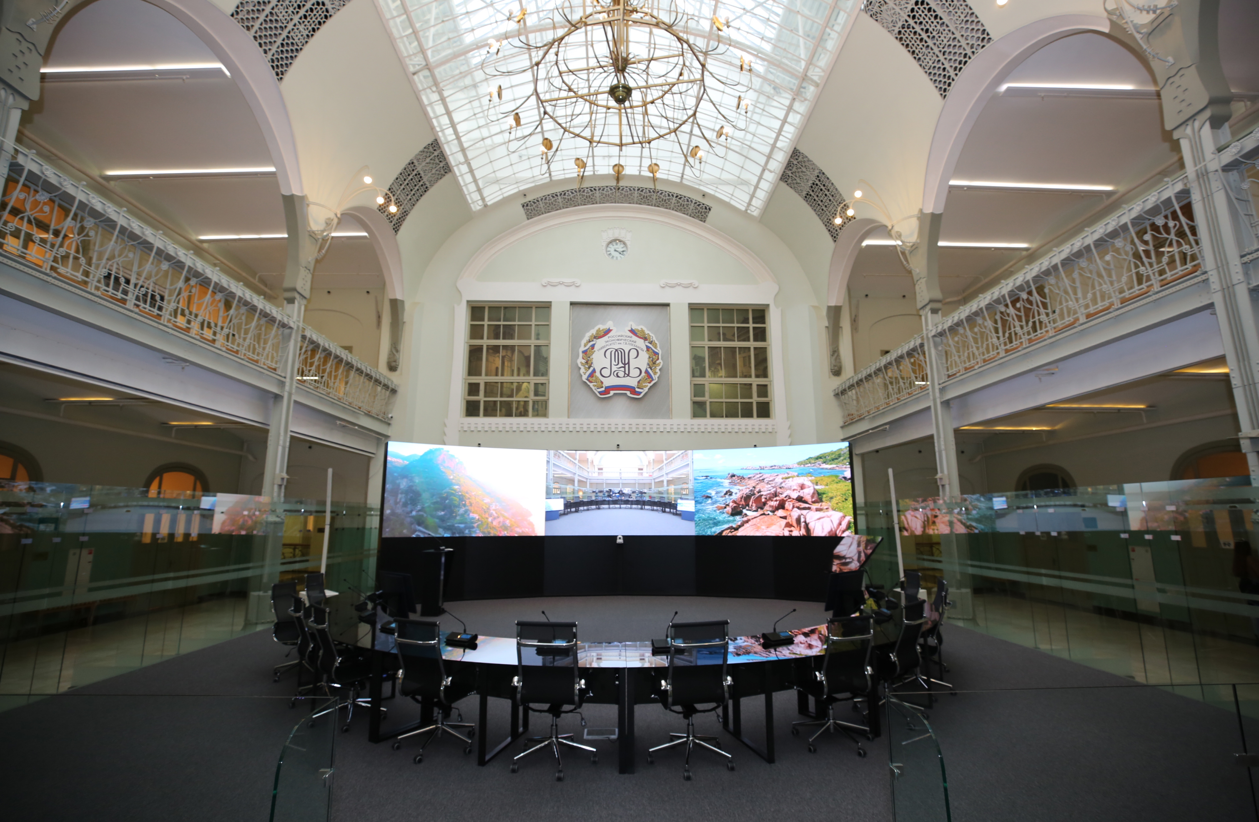
Содержание
Структура курса, литература
1
Основные понятия ИТ-менеджмента Понятие и характеристики ИТ-сервиса
2
Организация ИТ-службы предприятия Функциональные и процессные модели службы ИС предприятия
3
Библиотека инфраструктуры информационных технологий (ITIL) Общие сведения о библиотеке ITIL. Построение стратегии.
4
2

Slide 3
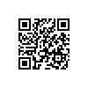
Структура курса
Основы управления ИТ-структурой предприятия. Концептуальные основы процессов ИТ-службы (1)
Библиотека инфраструктуры информационных технологий (ITIL) (4)
Модели уровней зрелости бизнес-процессов предприятия. Управление контентом предприятия (1)
3

Slide 4
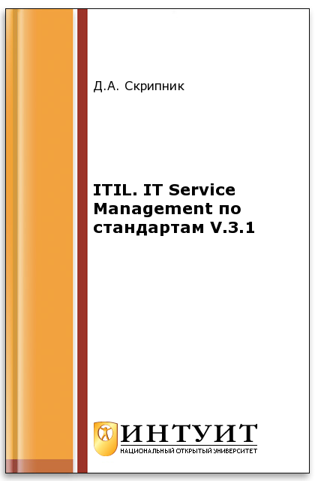

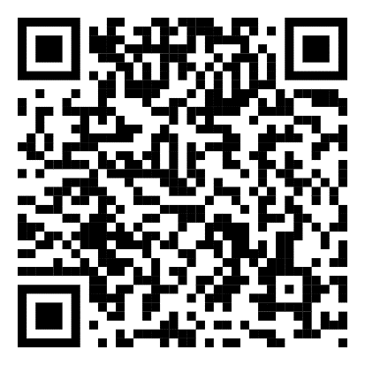
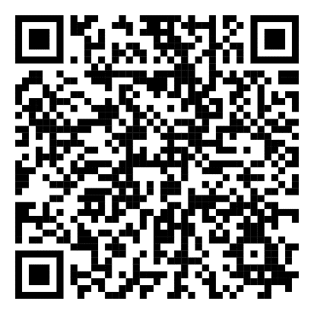
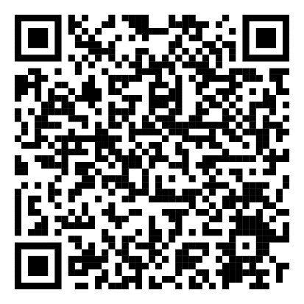
Литература
ITIL. IT Service Management по стандартам V.3.1 / Скрипник Д. А., М.: ИНТУИТ, 2016.
Управление контентом. Практикум / Цупин В. А., Ниматулаев М. М., М.: ИНФРА-М, 2022.
Управление ИТ-сервисами и контентом : учебное пособие / Артюшина Л. А., Троицкая Е. А., Изд-во ВлГУ, 2021.
4
https://www.intuit.ru/studies/courses/2323/623/info

Slide 5

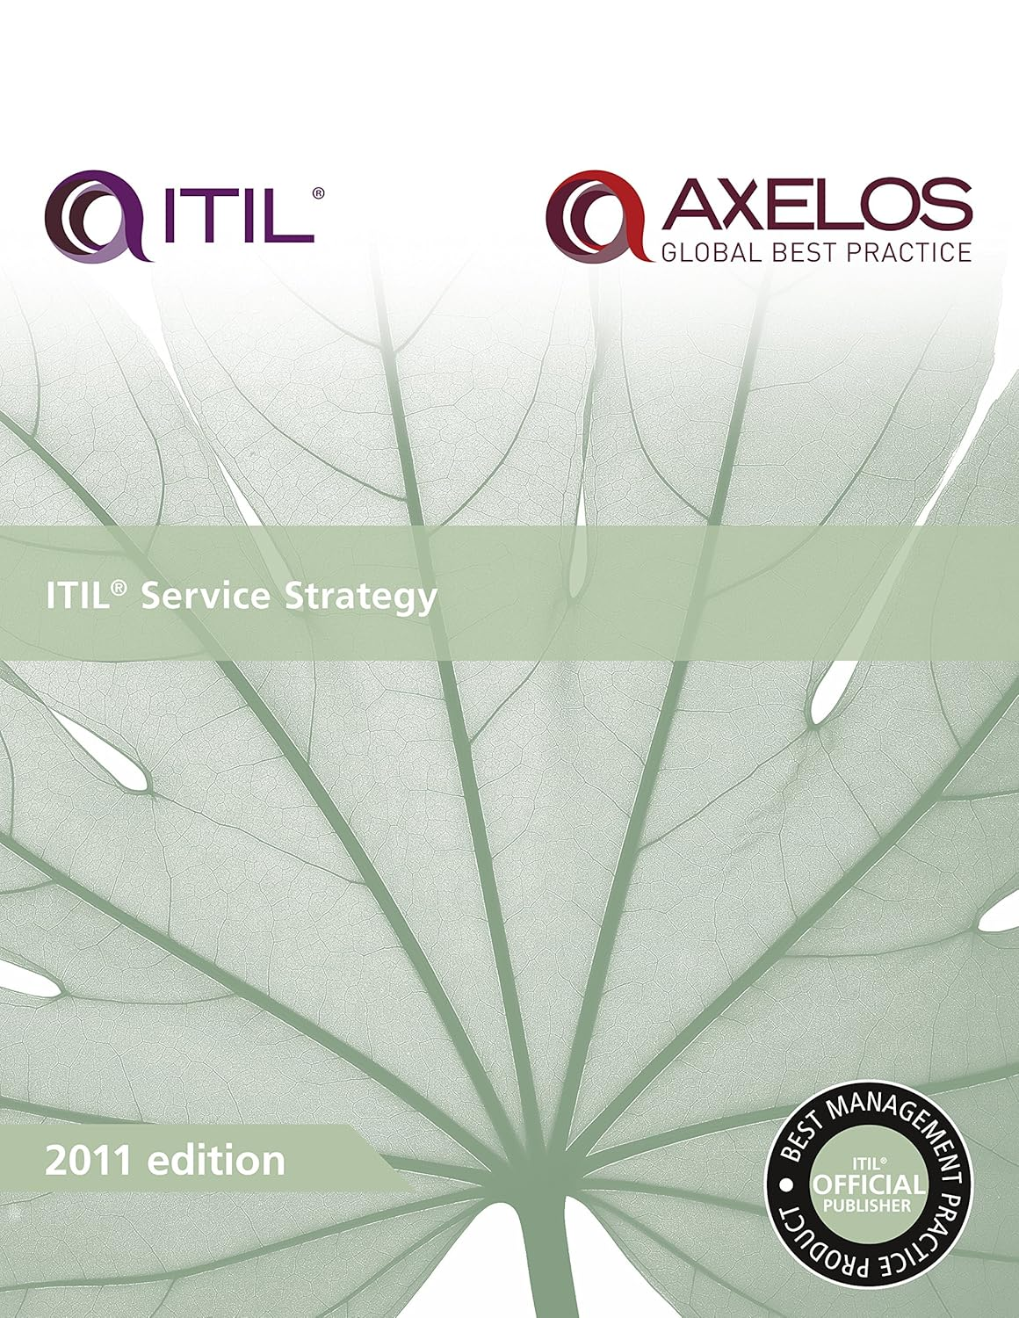
ITIL Lifecycle Suite, 2011 Edition
5
Notes:
https://www.abebooks.com/9780113313235/ITIL-Lifecycle-Suite-2011-Edition-0113313233/plp

Slide 6
Содержание
Структура курса, литература
1
Основные понятия ИТ-менеджмента Понятие и характеристики ИТ-сервиса
2
Организация ИТ-службы предприятия Функциональные и процессные модели службы ИС предприятия
3
Библиотека инфраструктуры информационных технологий (ITIL) Общие сведения о библиотеке ITIL. Построение стратегии.
4
6

Slide 7

Основные определения
Информационные технологии (ИТ): технологии, используемые для хранения, преобразования, защиты, передачи и извлечения информации в деятельности человека
ИТ-сервис: ИТ-услуга, которую ИТ-подразделение (ИТ-служба) предоставляет бизнес-подразделениям предприятия для поддержки их бизнес-процессов
внутренние процессы в организации
взаимодействие с внешними пользователями (клиентами)
электронная почта, резервирование данных, бизнес-приложения, …
Контент: информационное наполнение, связанное с ИТ-сервисом
документы, веб-страницы, файлы мультимедиа, …
7

Slide 8
Основные определения
Система управления контентом (CMS ‒ Content Management System): программный комплекс, предназначенный для создания, редактирования, публикации и управления контентом
Управление ИТ-сервисами и контентом (== ИТ-менеджмент): деятельность, которая охватывает управление всеми информационными, компьютерными и коммуникационными ресурсами организации
Служба ИТ:
обеспечивает разработку, ввод в действие и эксплуатацию ИС
посредством координированных действий, которые обеспечивают непрерывность функционирования существующей системы
в соответствии с согласованными правилами и процедурами на протяжении жизненного цикла ИТ
8
Notes:
Роль ИС-службы в современном бизнесе

Slide 9
Основные определения
Объекты ИТ-менеджмента
ИТ-инфраструктура: объединение программных, вычислительных и телекоммуникационных средств, связей между ними и эксплуатационного персонала
приложения: ПО, обеспечивающее работу автоматизированных рабочих мест (АРМ)
организационная структура службы ИТ
ИТ-проект: спланированная и ограниченная по срокам деятельность по созданию, внедрению, преобразованию, аудиту или документированию объектов ИТ менеджмента (разработка ПО, внедрение новых ИС, модернизация существующих ИС)
9
Notes:
ИТ-служба может включать в себя сторонние предприятия или работников (аутсорсинг)

Slide 10
Основные определения
Высокая динамика изменений информационных систем предприятия обусловлена:
изменением внешней и внутренней среды предприятия
развитием существующих и появлением новых информационных технологий
социальными изменениями
Необходима система контролируемого изменения ИТ инфраструктуры предприятия синхронно с изменением бизнеса
10

Slide 11

ИТ-сервис
ИТ-сервис: ИТ-услуга, которую ИТ-подразделение (ИТ-служба) предоставляет бизнес-подразделениям предприятия для поддержки их бизнес-процессов
Характеристики ИТ-сервисов
Функциональность: бизнес-задача, решаемая сервисом
Время обслуживания: период работы в ответственности ИТ-службы (напр.: в рабочее время, 24/7, …)
Доступность: % доступности сервиса во время обслуживания
Надежность: метрики частоты и продолжительности сбоев в обслуживании
11
Notes:
ITIL 5: …Управление доступностью

Slide 12
ИТ-сервис
Характеристики ИТ-сервисов (продолжение)
Производительность: одна из метрик пропускной способности (время отклика системы, количество транзакций в секунду, и т.д.)
Конфиденциальность: вероятность несанкционированного доступа к данным или их несанкционированного изменения
Масштаб: объем и сложность работ по поддержке ИТ-сервиса
Затраты: стоимость ресурсов, требующихся для сопровождения ИТ-сервиса, и потерь в результате сбоев
12
Notes:
ITIL 5: …Управление доступностью

Slide 13
ИТ-сервис
Совокупная стоимость использования (Total Cost of Utilization или TCU): полные затраты заказчика на использование услуги на протяжении всего ее жизненного цикла
стоимость оборудования
стоимость программного обеспечения (лицензии)
стоимость расходных материалов
стоимость технической поддержки
затраты на помещение, коммунальные
затраты на ремонт и амортизацию оборудования и помещений
затраты на персонал ИТ-службы и сторонний персонал
затраты на обучение
потери из за сбоев
13

Slide 14
Содержание
Структура курса, литература
1
Основные понятия ИТ-менеджмента Понятие и характеристики ИТ-сервиса
2
Организация ИТ-службы предприятия Функциональные и процессные модели службы ИС предприятия
3
Библиотека инфраструктуры информационных технологий (ITIL) Общие сведения о библиотеке ITIL. Построение стратегии.
4
14

Slide 15
Организация ИТ-службы предприятия
Цель ИТ-службы компании: создание ИТ-сервисов, поддерживающих выполнение определенных бизнес-процессов
Функциональные направления ИТ-службы
на этапе планирования: контроль соответствия создаваемого ИТ-сервиса стандартам, проверка наличия необходимых средств в бюджете предприятия
на этапе разработки и внедрения: использование всех имеющихся средств для реализации (приобретения) ИТ-сервиса
на этапе эксплуатации: управление данными, оборудованием, системным ПО и поддержка пользователей
на этапе эксплуатации: контроль (мониторинг) соблюдения условий соглашения между заказчиком и службой ИТ
1
2
3
4
15

Slide 16
Организация ИТ-службы предприятия
Определение параметров ИТ-сервиса
время обслуживания, параметры доступности и производительности: определяются в ходе согласования требований и контролируются в процессе эксплуатации
конфиденциальность ИТ-сервиса: планируется исходя из политики безопасности, реализуется инфраструктура, обучаются пользователи
масштаб и цена сервиса: определяются на этапе планирования, контролируются на этапе разработки и внедрения
Отсутствует однозначное соответствие функций ИТ-службы и параметров ИТ-сервиса
1
4
1
2
3
1
2
4
16

Slide 17

Организация ИТ-службы предприятия
Проблемы «функциональной» структуры организации службы ИТ
контроль качества ИТ-сервиса требует координации нескольких функциональных служб → перегрузка руководителей высшего уровня
отсутствует конкретная служба, ответственная за качество данного сервиса
отсутствует единая точна контакта для проблем (необходимости развития) данного сервиса
Решение: «процессная» структура организации службы ИТ
17

Slide 18
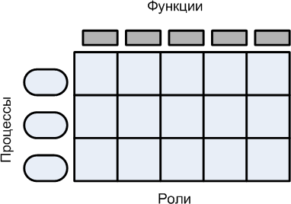
Организация ИТ-службы предприятия
Процессная организации службы ИТ
объектом управления становится услуга (ИТ-сервис)
выделяется набор процессов, для управления отдельными параметрами качества услуг
цель: предоставление заказчику требуемого качества услуг
на этапе планирования параметры качества услуг определяются и согласовываются
на последующих этапах обеспечивается соответствие фактических параметров услуг достигнутым соглашениям
18

Slide 19
Организация ИТ-службы предприятия
Функциональный подход: фокус на информационных технологиях
Сервисная модель: фокус на ИТ-услугах, предоставляемых пользователю информационными технологиям
Преимущества:
модель для анализа потребностей клиентов
наличие соглашения, определяющего параметры эффективности предоставляемых услуг
возможность измерения и улучшения качества услуг
19

Slide 20
Организация ИТ-службы предприятия
Переход к «процессной» организации
определяется цель процесса и показатели её достижения
назначается менеджер процесса, ответственный за конечный результат
создается регламент работ в составе процесса
разрабатываются или внедряются инструментальные средства для поддержки процесса
Изменяется только управление службы ИТ, изменение всей организационной структуры обычно не требуется
Менеджер процесса координирует деятельность не подчиненных ему напрямую сотрудников
20
Notes:
Цель: предоставление заказчику требуемого качества ИТ-сервиса

Slide 21
Организация ИТ-службы предприятия
Варианты перехода к «процессной» организации
формализации опыта данной организации
использование типовых моделей бизнес-процессов
Преимущества типовых моделей
обобщенный опыт управления службой ИТ в тысячах компаний
планирование конечной цели пошагового внедрения
общий словарь терминологии упрощает координацию
доступность стороннего ПО поддерживающего управление инфраструктурой и службой ИТ
доступность инфраструктуры сертификации специалистов
21

Slide 22
Организация ИТ-службы предприятия
ITSM: модели управления качеством информационных услуг (Information Technology Service Management)
глоссарий: содержат понятийный аппарат предметной области
основаны на понятиях сервиса и процесса
описывают типовые процессы ИТ-служб и лучшие практики
необходима настройка процессов для конкретного предприятия
Методики ITSM
Information Technology Infrastructure Library (ITIL)
Microsoft Operations Framework (MOF)
ITSM HP Reference Model
22
Notes:
ГОСТ серии 24.*

Slide 23
Содержание
Структура курса, литература
1
Основные понятия ИТ-менеджмента Понятие и характеристики ИТ-сервиса
2
Организация ИТ-службы предприятия Функциональные и процессные модели службы ИС предприятия
3
Библиотека инфраструктуры информационных технологий (ITIL) Общие сведения о библиотеке ITIL. Построение стратегии.
4
23

Slide 24
Введение в ITIL
1989: ITIL издается британским правительственным агентством «Office of Government Commerce» (свободное использование)
2001: ITIL v2
2007: ITIL v3
2011: ITIL 2011 (~v3.1)
2019: ITIL 4
Ядро ITIL («core publications»)
Планирование услуг (Service Strategies)
Проектирование услуг (Service Design)
Внедрение услуг (Service Transition)
Эксплуатация услуг (Service Operation)
Непрерывное улучшение услуг (Continuous Service Improvement)
24
Notes:
+ введение в ITIL
The service value system (SVS) is a key component of ITIL 4. The SVS includes 34 management practices (vs processes).

Slide 25
Введение в ITIL
Процессы ITIL v3 определяют взаимодействие «поставщика услуг» и «заказчика услуг»
заказчик (customer): субъект, заключающий соглашение на предоставление услуг и отвечающий за оплату
поставщик услуг (service provider): организация, поставляющая услуги внешним и внутренним заказчикам
ИТ-услуга (==сервис): способ принесения выгоды заказчикам через содействие в достижении желаемых результатов способом, который не вызывает определенные риски и затраты со стороны заказчиков
удовлетворяет потребности заказчика
способствует достижению бизнес-цели заказчика
воспринимается как готовый к использованию продукт
25
Notes:
A means of delivering value to customers by facilitating outcomes customers want to achieve, but without the ownership of specific costs and risks

Slide 26
Введение в ITIL
ИТ-услуга (==сервис): способ принесения выгоды заказчикам через содействие в достижении желаемых результатов …
Пример:
желаемые результаты: сотрудники отдела продаж получают больше возможностей для личного взаимодействия с клиентами
сервис, оказывающий содействие в достижении желаемых результатов: сервис удаленного доступа, который предоставляет надежный и защищенный канал доступа к корпоративной системе управления продажами с ноутбуков сотрудников отдела продаж
26

Slide 27
Введение в ITIL
Хранить информацию
Схема (модель) «услуги хранения»
управление сложностью услуг
описывает множество вариантов использования услуги
Хранить файлы
Хранить что?
Хранить оборудование
Услуга хранения
Хранить как?
Онлайн База данных
Съемные носители
Выделенные помещения
27

Slide 28
Введение в ITIL
Ценность услуги = полезность + гарантия качества
Полезность услуги (Service Utility)- функциональность, которую получает заказчик в результате использования услуги
Гарантия качества услуги (Service Warranty) - гарантия того, что услуга будет соответствовать согласованным требованиям
доступность
производительность
непрерывность
безопасность
…
28

Slide 29

Формирование ценности услуги
Полезность
Обеспечение производительности
ИЛИ
Соответствие назначению
Устранение ограничений
И
Создание ценности
Доступность
Соответствие условиям использования
Производительность
И
Непрерывность
Безопасность
Гарантия
29

Slide 30
Соглашение об уровне сервиса
Соглашение об уровне сервиса (Service Level Agreement – SLA): определяет взаимные ответственности поставщика ИТ-сервиса (ИТ-службы) и его пользователей (бизнес подразделений)
Структура SLA
определение предоставляемых сервисов, сторон соглашения, и сроков действия соглашения
описание параметров доступности ИТ-сервиса
число и размещение пользователей и/или оборудования, использующих данный ИТ-сервис
описание процедуры отчетов о проблемах
описание процедуры запросов на изменение
спецификация целевых уровней качества сервиса
описание платежей, связанных с сервисом
30

Slide 31
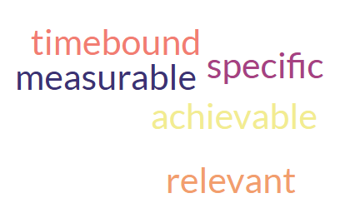
Введение в ITIL
Организация: форма сотрудничества людей (в ITIL)
Цель (vision): в чем цель объединения в организацию?
Миссия (mission): это короткое и четкое описание задач, стоящих перед организацией, и идеалов, в которые она верит
Стратегические задачи (objectives): более подробное описание того, что хочет достичь организация в долгосрочной перспективе (SMART)
SMART свойства цели
конкретная (Specific)
измеримая (Measurable)
достижимая (Achievable)
соответствующая ситуации (Relevant)
имеющая четкие временные границы (Timebound)
31

Slide 32
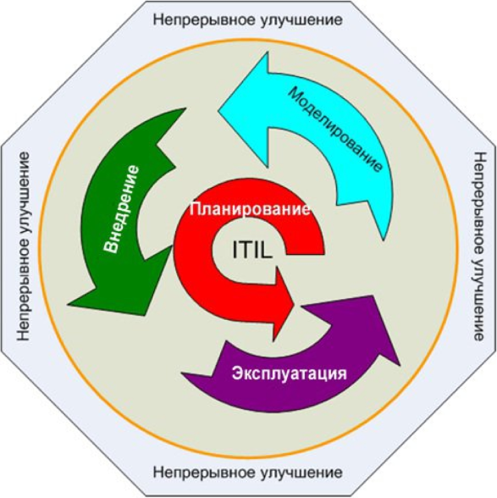
Жизненный цикл услуги
Планирование услуги (или Построение стратегии): постановка целей, анализ рынка сбыта, оценка рисков
Проектирование услуги: моделирование реализации для решения бизнес задач, изменение и улучшение
Внедрение услуги: развертывание услуг и управление специфическими рисками
Эксплуатация услуги: сопровождение услуги при использовании заказчиком
Непрерывное улучшение услуги: увеличение ценности услуги путем реализации улучшений на различных этапах жизненного цикла
32

Slide 33
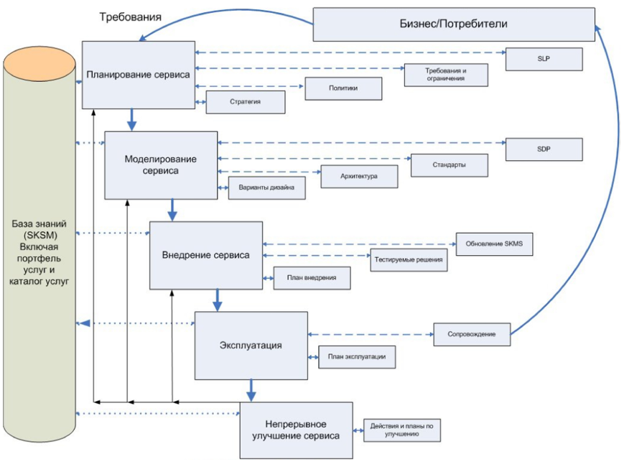
SLPs: Пакет уровней услуг (Service Level Package)
SDPs: Проектная документация услуги (Service Design Package)
SKMS: Система управления знаниями по услугам (Service Knowledge Management System)
33
Notes:
SKMS: набор инструментов и баз данных, которые используются для систематизации знаний и информации об услуге

Slide 34
Построение стратегии
Стратегия: отличает данного поставщика услуг от других поставщиков
Заказчики покупают не продукты, а возможности удовлетворения своих потребностей
Стратегия основана на
понимании текущих (и оценке будущих) бизнес-целей заказчика
понимании роли предоставляемых (предлагаемых) услуг в бизнес процессах заказчика
оценке имеющейся конкуренции и понимании конкурентного преимущества компании поставщика
34

Slide 35
Построение стратегии
Основные вопросы:
Какие услуги нужно предложить?
Кому следует предложить услуги?
Какую выгоду получат потребители и инвесторы?
Как должны развиваться внутренние и внешние рынки сбыта?
Как заказчики принимают решение о выборе поставщика из нескольких конкурирующих поставщиков услуг?
Как будет измеряться качество услуг?
Как достичь прозрачности и реализовать управление процессом создания ценности с точки зрения финансов?
Как нужно распределить имеющиеся ресурсы для достижения максимальной эффективности портфеля услуг?
35

Slide 36
Построение стратегии
Услуги могут использоваться для увеличения производительности существующих активов бизнеса
Ценность услуги: улучшение конечных результатов заказчика, вызванное увеличением производительности активов
Пример
актив: процесс кредитования
желаемый результат: увеличить количество одновременно обрабатываемых заявок на кредит
услуга: система, реализующая поток обработки заявок на кредит с возможностью параллельной обработки заявок
36

Slide 37
Построение стратегии
Необходимо контролировать отображение услуг и соответствующих бизнес процессов заказчика
Система управления конфигурацией (Configuration Management System, CMS): набор инструментов и баз данных, которые используются поставщиком услуг для управления данными о конфигурациях
входит в состав процесса Управления конфигурациями
информация об инцидентах, проблемах, релизах
(возможно): структура бизнес-подразделений, заказчики и пользователи
инструменты для управления информацией обо всех конфигурационных единицах и их взаимоотношениях
37

Slide 38
Построение стратегии
Ключевые роли в рамках фазы Построения стратегии
Менеджеры деловых отношений (Business Relationship Managers): установление прочных взаимоотношений с заказчиком
Менеджеры продуктов (Product Managers): управление услугами на всех этапах жизненного цикла
Профиль услуги
определяет как и в каком контексте (активов) услуга создает ценность
является аналогом бизнес-модели со стороны поставщика
38

Slide 39
Взаимосвязь услуг поставщика и активов заказчика
Линии услуг
Образцы услуг
Активы заказчика
Услуги доступа/Аренды
U1
FАренда, лицензирование, предоставление
A1
FУправление
Услуги управления
U2
FУправление, функционирование, поддержка
A2
FОрганизация
Каталог услуг
Услуги ремонта
U3
FВосстановление, разрешение проблем, исправление
A3
FПроцессы
Услуги кастодиальные
U4
FХранение, защита, мониторинг
A4
FЗнания
Услуги администрирования
U5
FОбработка, исполнение, хранение
A5
FЛюди
39
Notes:
Ау – активы, Ux – профили услуг

Slide 40

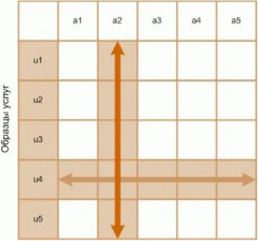

Взаимосвязь услуг поставщика и активов заказчика
Позиционирование услуг
комбинация профиля услуги и актива заказчика
несколько профилей услуг могут соответствовать одному активу заказчика (стратегия основана на активах)
профиль одной услуги может быть использован для поддержания нескольких типов пользовательских активов (стратегия основана на полезности)
 | A1 | A2 | A3
U1 | x | x
U2 |  | x | x
40

Slide 41
Портфель услуг
Портфель услуг (Service Portfolio): полный набор услуг, которые управляются поставщиком услуг
формируется на этапе планирования, для оценки затрат и рисков
включает все ИТ-услуги на протяжении всего их жизненного цикла, от планирования до вывода из эксплуатации
используется для управления полным жизненным циклом всех услуг
включает услуги третьих сторон, которые являются неотъемлемой частью предложения заказчику
контролируется в рамках процесса Управление портфелем услуг (Service Portfolio Management или SPM)
41

Slide 42
Портфель услуг
Портфель услуг
Каталог услуг
Структура портфеля услуг
каталог услуг: отображает услуги, находящиеся в эксплуатации (готовые для эксплуатации)
воронка услуг: услуги в разработке
услуги, выведенные из эксплуатации
Услуги в разработке
Рынки сбыта
Каталог Третьих сторон
Проектирование услуг
Услуги, выведенные из эксплуатации
Внедрение услуг
Эксплуатация услуг
Концепции услуг
Общий фонд ресурсов
42

Slide 43
Построение стратегии
Продолжение в следующей лекции…
43

Slide 44


Спасибо за внимание!
44

